Slide 1
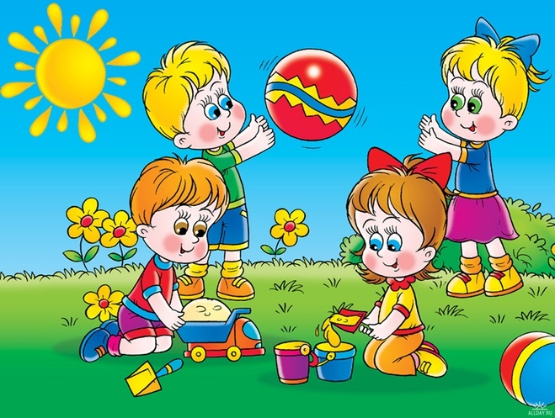
Муниципальное бюджетное дошкольное учреждение «ЦРР – детский сад №42»
Паспорт
прогулочного
участка
группы №6.

Slide 2
«Детский сад начинается с участка»
Цель: использование РППС веранды и участка для создания комфортных условий пребывания детей в детском саду, укрепления их психического и физического здоровья.
Аннотация
Полноценное и разностороннее развитие и воспитание детей дошкольного возраста невозможны без правильно организованной деятельности. Чтобы обеспечить ее необходимо в ДОУ создать соответствующие условия, как в помещении, так и на участке.
Наш участок характеризуется наличием разнообразных зон, вовлеченностью всех участников в педагогический процесс и нетрадиционностью форм взаимодействия детей и взрослых.
Игровые постройки на участке ориентированы на любой возраст и не только активизируют двигательную активность воспитанников, но и способствуют развитию креативности в игре, расширению кругозора, формированию социальных навыков.

Slide 3
Информационная справка.
Площадь игрового участка составляет 140 кв. м.
Освещение участка - 1 лампа дневного света.
Территория огорожена металлическим забором: со стороны улицы высотой 1м 70см, с внутренней стороны высотой 0,50м.
Почва – натуральный грунт, засеянный газонной травой.
Территория участка достаточно озеленена.
Имеются следующие деревья: тополь, клён, сирень, вишня, а также 8 цветочных клумб.
Площадь веранды 28 кв. м.
Веранда имеет каменные стены - с трёх сторон на всю высоту, с фасада высота каменной кладки 0,5 м, остальная часть стены – фигурная железная решётка.
Половое покрытие – деревянное.
Часть веранды площадью 4,5 кв. м. отгорожена каменной стеной с деревянной дверью под кладовку.
Освещение веранды – 2 лампы. Освещение кладовки – 1 лампа.

Slide 4
Оборудование участка.
На участке располагается следующее оборудование:
веранда;
песочница;
домик-беседка;
качели;
столики деревянные (для настольных игр) со скамейками;
Автобус (деревянный);
снаряды для двигательной деятельности: «гусеница из резиновых шин», радуга.
сухой водоём (с игрушками водных животных и растений);
огород с грядками.
Все оборудование свободно и рационально расположено, что дает возможность детям организовать деятельность по интересам.

Slide 5
Оборудование веранды.
Скамья, прикреплённая к задней стене веранды по всей длине.
Мебель по возрасту: стол для рисования, стол для дидактических игр, стулья 5 штук, 2 скамейки из деревянных окрашенных реек.
2 шкафа для размещения игрового материала и оборудования.
Этажерка с материалами для экспериментирования.
Этажерка с материалами по Худ.ЭР.
Выставочный стенд.
Выносной стенд с информацией для родителей.
Деревянный ящик под кегли.
Пластмассовый контейнер под ракетки, клюшки.
Деревянный ящик под мячи.
Пластмассовый контейнер под игрушки для песочницы.
Большой пластмассовый таз для игр с водой.

Slide 6
Оборудование по СанПИНу.
Умывальник.
2 контейнера: для чистых и использованных салфеток.
Таз для грязной воды.
Ведро для чистой воды.
Выносной стол для питья.
Чайник для питьевой воды.
Поднос для чистых одноразовых стаканчиков.
Корзина для мусора.

Slide 7
Наполняемость игровой среды.
Центр безопасности оснащен:
Дорожные знаки;
Демонстрационный материал: «Не играй с огнем», «Пожарная безопасность», «Дорожная безопасность», «Внимание! Дорога!», «Как избежать неприятностей»;
Различные виды транспорта: машины грузовые , легковые, спецтранспорт, водный транспорт, воздушный транспорт ;
Настольные и дидактические игры по ПДД: «Правила дорожного движения», лото «Дорожные знаки»;
Полицейская форма инспектора ГИБДД, жезлы.
Макет светофора, рули, нагрудные знаки с эмблемами машин и дорожными знаками.
Центр трудовой деятельности оснащен:
Инвентарь для мытья игрушек и стирки кукольной одежды: тазики - 2шт., бельевая верёвка - 1шт., прищепки - 10шт., мыло - 2шт., фартуки клеёнчатые.
Перчатки, грабли маленькие, совки для работы в цветнике и огороде.
Лейки маленькие, ведёрки.
Щётки, веник, совочки.

Slide 8
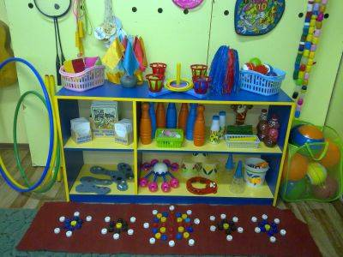
Физкультурно-оздоровительный центр оснащен:
Мячи резиновые большие d-18-20см. - 2шт., средние d -10-12см. - 3шт., мячи пластмассовые средние d-10-12см - 3шт., мяч массажный - 1шт;
Коврик массажный - 7шт.;
Скакалки длиной 100-120см - 2шт.;
Кегли маленькие (набор) - 1шт.;
Кегли большие (набор0) - 1шт.
Ленты (длина 50-60см) - 7шт.;
Кольцеброс - 1шт.;
Ворота, для прокатывания мяча (высота 45см) 1шт.;
Мешочки малые с грузом масса 150-200гр. - 20шт., мешочки большие с грузом масса 400гр. - 1шт.;
Балансир - 1шт.;
Альбом «Спортивный инвентарь», «Разные виды спорта»;
Обручи большие d-100см - 1шт., малые d – 55-65см - 3шт.;
Гантели детские - 10шт.;
Палки гимнастические длинные длина 1м - 1шт., короткие - длина 80см - 4шт;
Карточки с заданиями по ФИЗО;
Занятия на свежем воздухе с использованием игрового оборудова-ния обеспечивает режим высокой двигательной активности детей, позволяют им закреплять и совершенствовать знакомые движения, осваивать новые виды, требующие сосредоточенности, четкости, ловкости, координации.

Slide 9
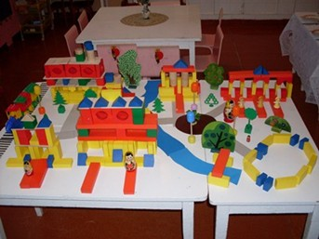
Центр строительно-конструктивных игр оснащен:
Конструктор мелкий и крупный «Лего»;
Пластмассовый и деревянный напольный конструктор;
Мозаика;
Пазлы;
Конструирование из бумаги «Оригами»;
Игрушки со шнуровками и застёжками;
Металлический конструктор;
Небольшие игрушки для обыгрывания построек: фигурки людей и животных, макеты деревьев;
Транспорт мелкий, средний, крупный: машины легковые и грузовые.
Альбом с образцами построек, схемами.

Slide 10
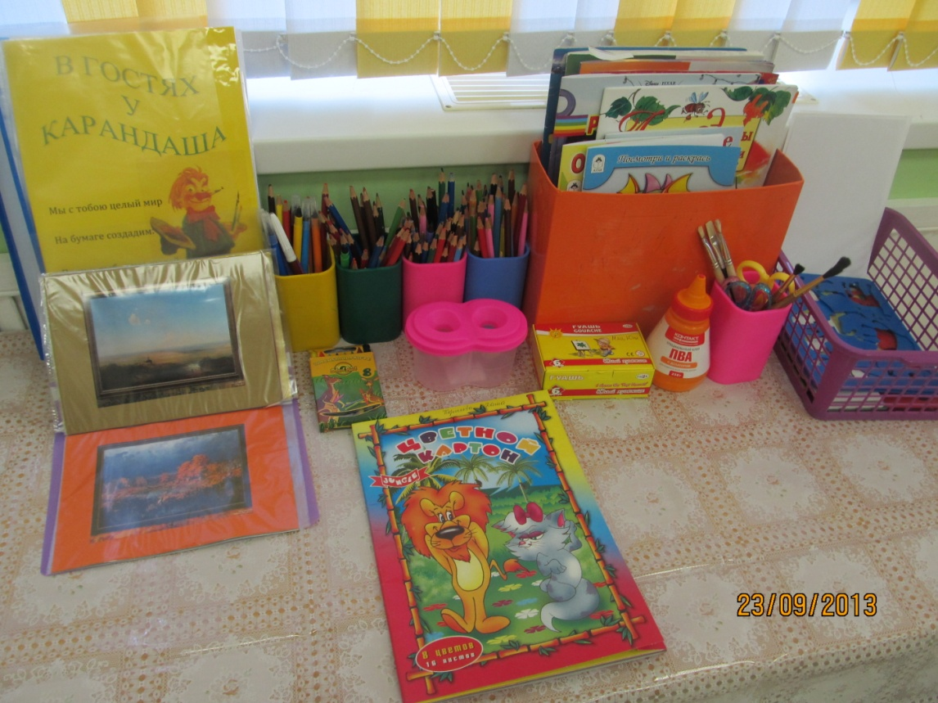
Центр художественно-эстетического развития оснащён:
Ширма для настольного и кукольного театра;
Кукольный театр;
Настольный театр;
Шапочки;
Маски;
Детские музыкальные инструменты: дудочки, погремушки, гитара, гармонь, бубен;
Микрофон;
Дидактический материал «Музыкальные инструменты»;
Атрибуты для ряженья: шляпы, бусы, сарафаны, юбки, косынки.
Материал для рисования: альбомы, акварельные и гуашевые краски, простые и цветные карандаши, мелки, пастель, баночки для воды, трафареты для рисования;
Материал для лепки: пластилин, стеки, индивидуальные клеёнки;
Материал для аппликации и ручного труда: клей ПВА, кисти для клея, ёмкость под клей, салфетки, цветная бумага и картон, белый картон, гофрированная бумага;
Образцы по аппликации и рисованию;
Нетрадиционная техника рисования: печатки, рисование воском, набрызг, трафарет.
Художественно-эстетический центр даёт возмож-ность реализовать творческие способности каждого ребенка.

Slide 11
Центр математики оснащен:
Логико-математические игры: «Танграм», «Палочки Кюизенера», «Блоки Дьенеша»;
Наборы геометрических фигур, цифр;
Комплекты цифр и математических знаков;
Дидактические игры: «Мои первые цифры», «Увлекательная геометрия», «Геометрические формы», «Всё для счёта», «Да – нет», «Что изменилось», «Что могло быть такой формы?», «Раз, два, три, ко мне беги», «Найди отличия», «Что сначала, что потом», «Толстый – тонкий», «Что в круге», «Который по счету», «Когда это бывает?», «Найди соседей», «Что лишнее?»;
Набор картинок с изображение частей суток;
Набор брусков, цилиндров для систематизации по величине;
Различные условные мерки: полоски картона, ёмкости разных размеров, формы, тесьма, верёвки;
Геометрический конструктор;
Набор карточек с изображением количества предметов;
Центр познавательного и речевого развития оснащен:
Иллюстрации по темам: «Фрукты-овощи», «Домашние и дикие животные», «Домашние и дикие птицы», «Детёныши диких и домашних животных», «Насекомые», «Цветы», «Деревья»;
Картинки и по временам года;
Схемы по установлению причинно-следственных связей;
Ребусы и загадки;

Slide 12
Схемы составления слов, предложений;
Картинки для составления рассказов;
Дидактический мяч;
Счетные палочки для составления букв;
Наборное полотно;
Карточки для индивидуальной работы ;
Карточки – обведи по контуру;
Настольно-печатные игры;
Дидактические игры «Наоборот», «Противоположности», «Лото», «Делим слова на слоги», «Исправь», «Четвертый лишний», «Подбери родственные слова», «Один – много», «Он-она-оно»;
Материал для развития мелкой моторики;
Бусины, бисер для развития мелкой моторики;
Дидактические игры: «Составь предложение по картинкам», «Назови ласково», «Мой, моя, моё, мои», картинки со звуками.

Slide 13
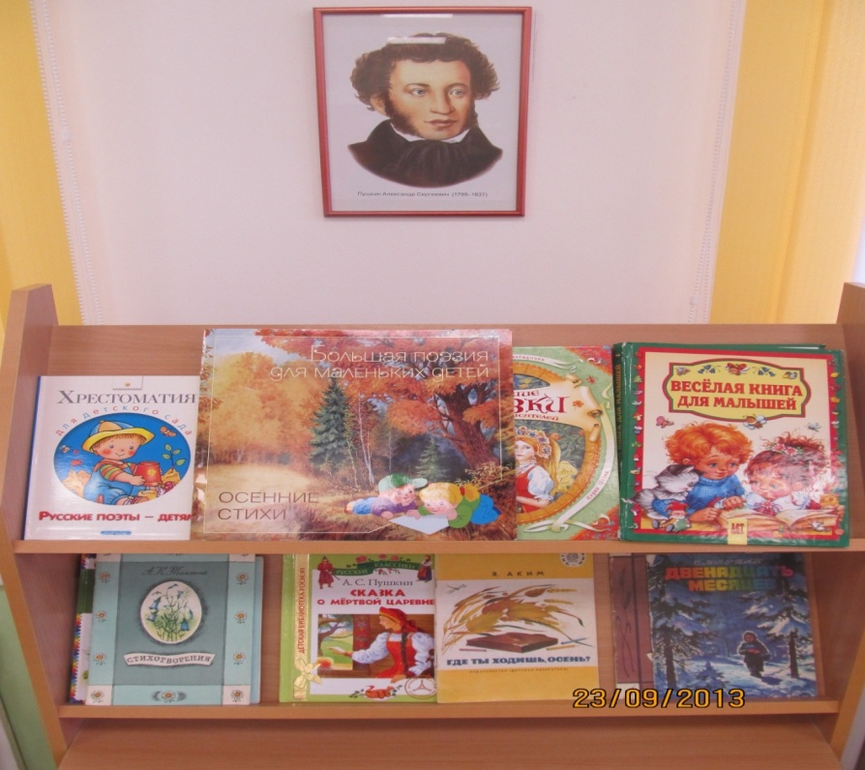
Центр художественной литературы оснащен:
Тематическая подборка детской художественной литературы:
Поэзия: И.Бунин «Первый снег», С.Есенин «Берёза», А. Барто «Верёвочка»; и др.
Литературные сказки: Т.Александрова «Домовёнок Кузя», П. Бажов «Серебряное копытце», В. Катаев «Цветик-семицветик», А.Волков «Волшебник изумрудного города»; и др.
Русские народные сказки: «Никита Кожемяка», «Докучные сказки»; и др.
Зарубежные народные сказки: «О мышонке, который был кошкой, собакой» и др.
Правила обращения с книгами;
Модели составления сказок.
набор открыток «Саров»;
Карта Сарова и Нижегородской области,
Комплекты открыток о городах России;
Игра – занятие «Государственные символы России»;

Slide 14
Сюжетно-ролевой центр игры оснащен:
Атрибуты к сюжетно-ролевым играм: «Больница», «Парикмахерская», «Магазин», «Семья», «Строители», «Путешествие», «Школа».
Кукольная мебель.
Атрибуты к режиссерским играм.
Куклы и все атрибуты для игры в кукол:
наборы одежды и обуви; мебель для кукол - столы и стулья, диван, кресла, шкафы для одежды, кроватки; коляски, сапки и качели для кукол;
Посуда:
кухонная;
столовая;
чайная;
«Супермаркет»
различные имитаторы продуктов (пластиковые, деревянные);
наборы овощей и фруктов, гастрономических продуктов, бакалеи;
различные кукольные одежки, которые можно достать из шкафа для кукольной одежды и разложить на прилавке;
«Магазин игрушек»;
«Салон красоты»
самодельные альбомы с образцами причесок;
кукольные расчески»;
фены, бигуди, щипцы для завивки;
небольшие небьющиеся флаконы из-под духов, шампуней и др.
«Ателье мод»:
«рулоны» ткани;
самодельные журналы мод;
коробка с лоскутами тканей,
«Медицинский центр » или «Аптека»
пузырьки (только пластиковые) ;
имитация блистеров таблеток;
наборы «Врач»;
халаты, косынки;

Slide 15
«Гараж»
грузовые и легковые автомобили;
автомобили специального назначения; автобусы;
лодочки и катера разных размеров;
самолеты и вертолеты;
игрушечный инструмент.
«Кафе»
посуда игр. (Наборы: столовая, чайная, кофейная);
скатерти, салфетки;
спецодежда;
журналы «Меню»;
Блок сюжетных игр способствует зарождению и развитию игры. Игровые островки оснащены передвижной мебелью, способствующей быст-рой смене ситуации в игровом сюжете. Большое количество игрушек ярких, многофункциональ-ных и развивающих, наполняют игровую среду веранды. Игровое пространство предусмотрено для игр и мальчиков, и девочек.

Slide 16
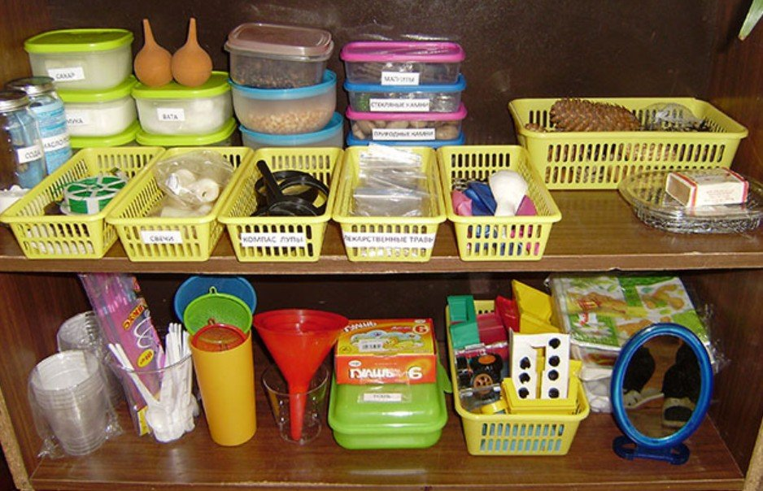
Центр экспериментирования оснащен:
Прозрачные и непрозрачные сосуды разной формы и разного объёма (стаканы, ковшики, миски, бутылочки);
Мерные ложки;
Сита, воронки разного объёма;
Половинки мыльниц, формы, для изготовления льда, контейнер для яиц, пластиковые упаковки от конфет;
Резиновые и пластиковые перчатки;
Пипетки с закруглёнными концами, пластиковые шприцы без игл;
Резиновые и пластиковые трубочки, соломка для коктейля;
Взбивалка, деревянная лопатка, шпатель, палочки от мороженого;
Природный материал (ёмкости с землёй, глиной, песком, водой);
Бросовый материал (кожа, поролон, пенопласт, пробки и др.);
Технический материал (гайки, болты) в контейнерах;
Увеличительные стёкла,
Рулетка, линейка, треугольник;
Часы механические, песочные;
Свеча в подсвечнике;
Календари (отрывные, перекидные);
Бумага для записей, зарисовок, карандаши, фломастеры;
Степлер, дырокол, ножницы;
Клеёнчатые фартуки, нарукавники, щетка, совок;
Тальк, детский крем;
Тематические материалы «Транспорт», «Океан», «Лес» и др.

Slide 17
Холодный период года
Лопатки, скребки, метелки;
Ледянки;
Печатки для получения оттисков на снегу;
Куклы в зимней одежде;
Санки для кукол;
Формочки для изготовления снежных «пирожков»;
Бутылочки с окрашенной водой (для рисования на снегу);
Палочки для измерения глубины снега;
Картотека Г. Лаптева, «Лучшие развивающие прогулки круглый год для детей »;
Картотека прогулок зимой;
Картотека подвижных игр.
С целью воспитания заботливого отношения к птицам, развития познавательных способностей детей, нами будет оборудована птичья столовая.
Разместим ее в спокойном месте. Установим домики для птиц и кормушки.
Таким образом, дети будут иметь возможность наблюдать за прилетающими птицами и заботиться о них.

